Slide 1
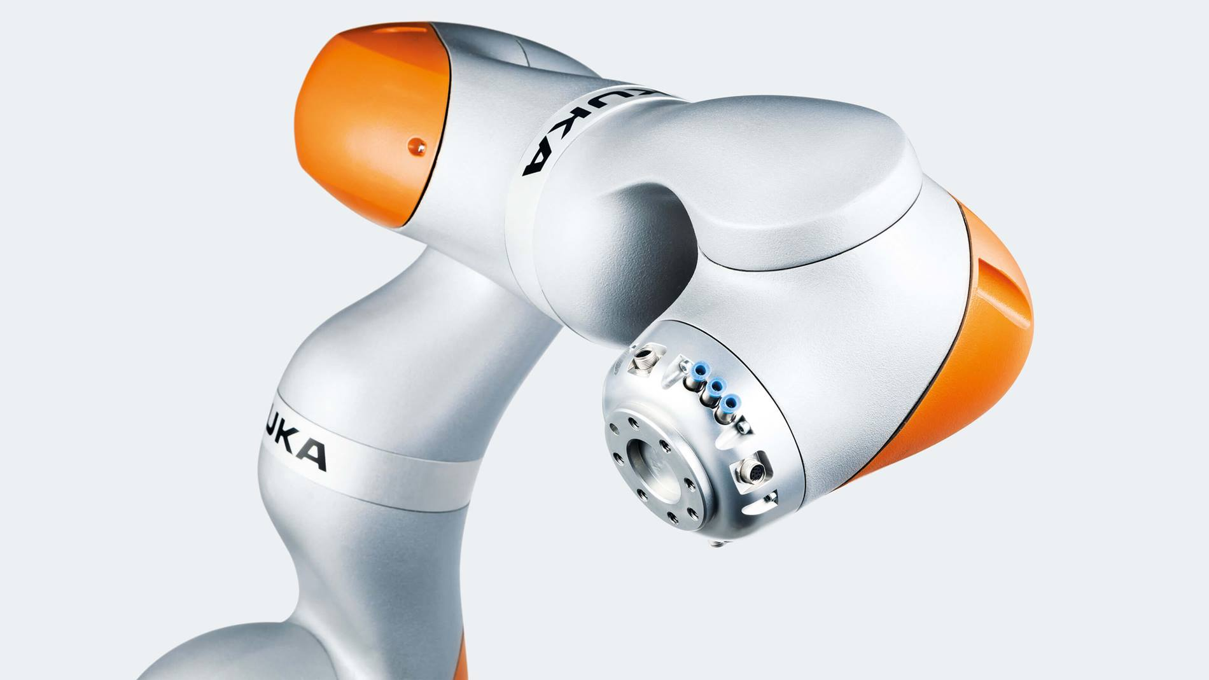
Modélisation et commande d’un bras manipulateur redondant avec sept degrés de liberté « IIWA 14 »

Slide 2
Introduction
La robotique est une activité multidisciplinaire visant l'étude, la conception et la construction de robots ou plus simplement de machines automatiques. Sa pratique réunie des savoir-faire techniques et des connaissances de plusieurs domaines scientifique.
Il existe plusieurs types de robots parmi lesquels on trouve les bras manipulateurs.
Notre projet portera sur le robot manipulateur LBR IIWA.

Slide 3
Dans ce qui suit :
Modélisation du robot KUKA LBR IIWA 14
Commande du robot IIWA 14
Génération de la trajectoire avec KUKA LBR IIWA 14
Conclusion

Slide 4
Modélisation du robot KUKA LBR IIWA 14
1) Modèle Géométrique Direct (MGD)
Le modèle géométrique direct d'un robot est la relation permettant de calculer les coordonnées opérationnelles du robot en fonction des coordonnées articulaires.

Slide 5
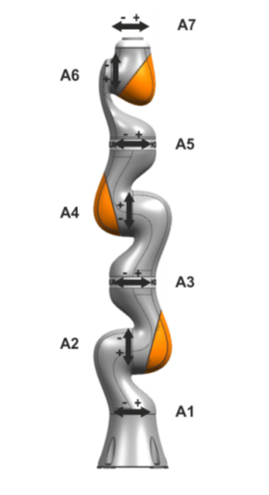
A1, A3, A5 sont supposées à la même position avec les articulation A2, A4 et A6 respectivement.
Links | a(m) | α(rad) | d(m) | θ(rad)
1 | 0 | α1 | d1+d2 | θ1
2 | 0 | α2 | 0 | θ2
3 | 0 | α3 | d3+d4 | θ3
4 | 0 | α4 | 0 | θ4
5 | 0 | α5 | d5+d6 | θ5
6 | 0 | α6 | 0 | θ6
7 | 0 | α7 | d7 | θ7

Slide 6
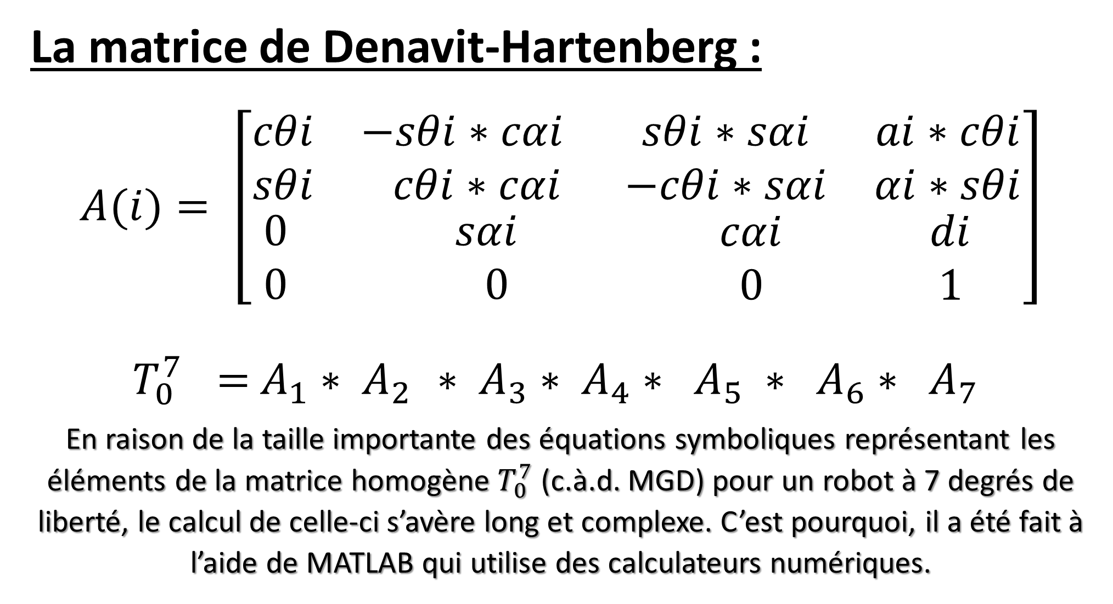
La matrice de Denavit-Hartenberg :
$$A(i)= \left[\begin{aligned}\begin{matrix}cθi & −sθi∗cαi \\ sθi & cθi∗cαi\end{matrix} \begin{matrix}sθi∗sαi & ai∗cθi \\ −cθi∗sαi & αi∗sθi\end{matrix} \\ \begin{matrix}0 & sαi \\ 0 & 0 \end{matrix} \begin{matrix}cαi & di \\ 0 & 1\end{matrix} \end{aligned}\right]$$
$$T_{0}^{7} ={ A}_{1} ∗ A_{2 }∗{ A}_{3} ∗ { A}_{4} {∗ A}_{5} { ∗ A}_{6} {∗ A}_{7}$$
En raison de la taille importante des équations symboliques représentant les éléments de la matrice homogène $T_{0}^{7}$ (c.à.d. MGD) pour un robot à 7 degrés de liberté, le calcul de celle-ci s’avère long et complexe. C’est pourquoi, il a été fait à l’aide de MATLAB qui utilise des calculateurs numériques.

Slide 7
2) Modèle Géométrique inverse (MGI)
Le modèle géométrique inverse représente la relation permettant d’obtenir les coordonnées articulaires du robot en fonction des coordonnées opérationnelles.
IWAA est un robot à sept degrés de liberté, ce qui le rend redondant (Il existe une infinité de solutions). De ce fait, on fera appel à une des méthodes d’optimisation numérique, « quasi-Newton ».

Slide 8
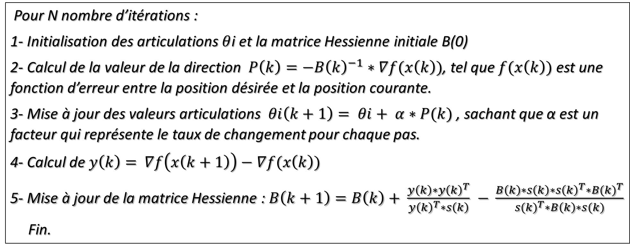
Algorithme de BFGS :
Pour N nombre d’itérations :
1- Initialisation des articulations $θ$i et la matrice Hessienne initiale B(0)
2- Calcul de la valeur de la direction $P\left(k\right)=−{B\left(k\right)}^{−1}∗∇f(x\left(k\right))$, tel que $f(x\left(k\right))$ est une fonction d’erreur entre la position désirée et la position courante.
3- Mise à jour des valeurs articulations $θi\left(k+1\right)= θi+ α∗P(k)$ , sachant que α est un facteur qui représente le taux de changement pour chaque pas.
4- Calcul de $y\left(k\right)=$ $∇f\left(x\left(k+1\right)\right)−∇f(x\left(k\right))$
5- Mise à jour de la matrice Hessienne : $B\left(k+1\right)=B\left(k\right)+ \frac{y\left(k\right)∗{y\left(k\right)}^{T}}{{y\left(k\right)}^{T}∗s\left(k\right)}$ $− \frac{B\left(k\right)∗s\left(k\right)∗{s\left(k\right)}^{T}∗{B(k)}^{T}}{{s(k)}^{T}∗B\left(k\right)∗s(k)}$
Fin.

Slide 9
3) Modèle Dynamique Direct (MDD)
Le modèle dynamique direct représente la relation entre les positions et les vitesses articulaires ainsi que les couples à appliquer aux articulations du robot pour avoir les accélérations de ces dernières.

Slide 10
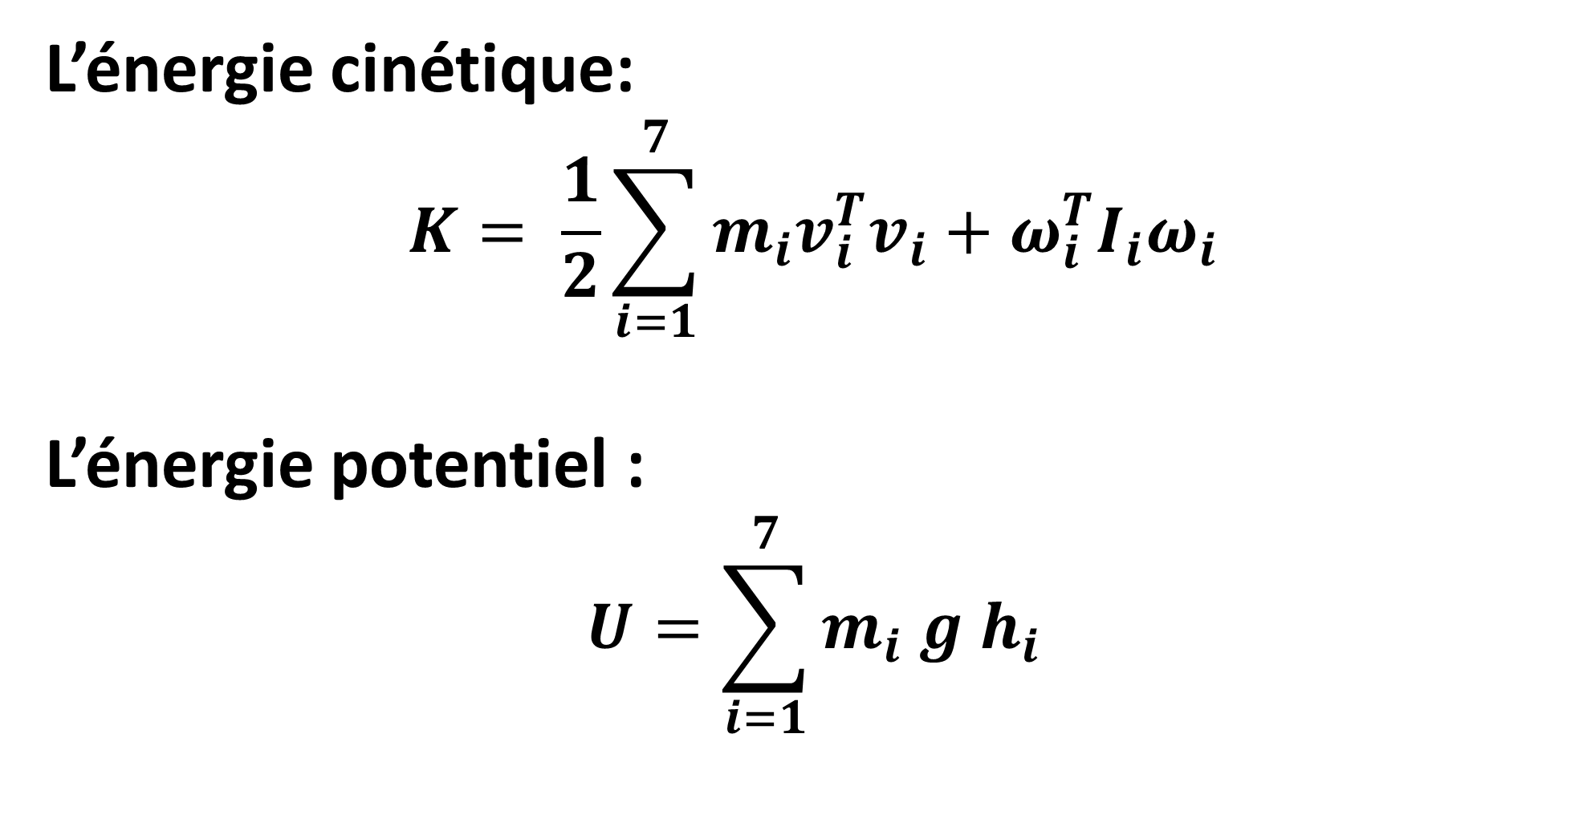
L’énergie cinétique:
$$K= \frac{1}{2}\sum_{i=1}^{7}{m_{i}v_{i}^{T}v_{i}+ω_{i}^{T}I_{i}ω_{i}}$$
L’énergie potentiel :
$$U=\sum_{i=1}^{7}{m_{i} g{ h}_{i}}$$

Slide 11
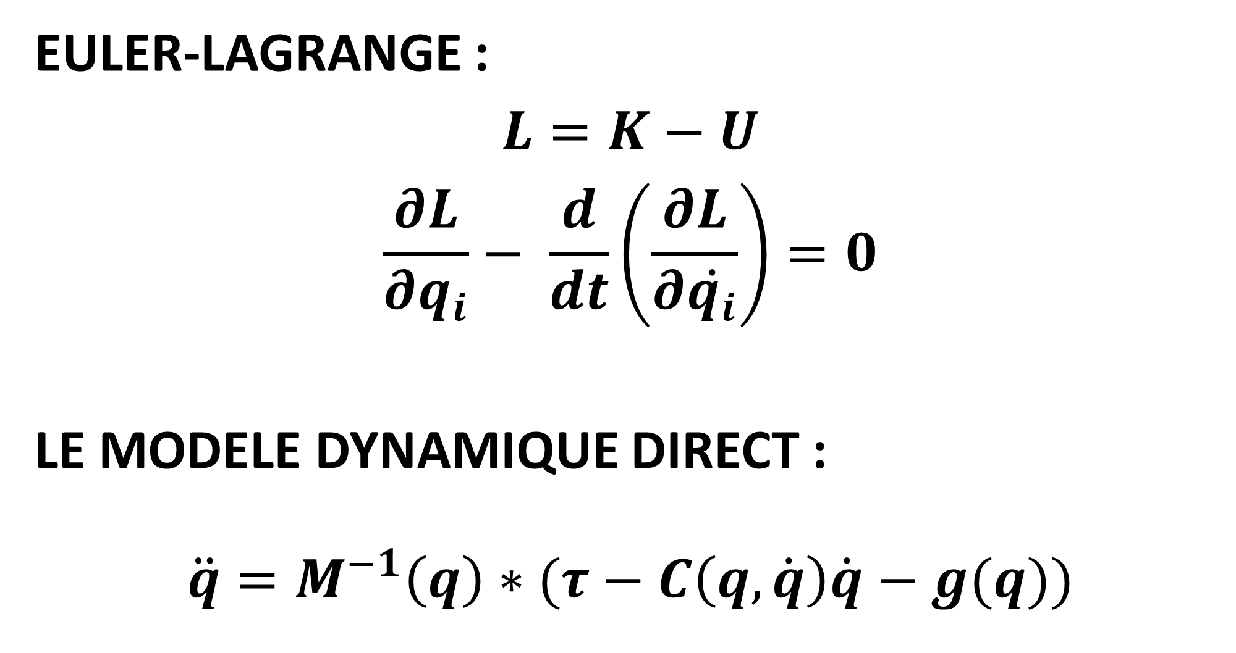
EULER-LAGRANGE :
$$L=K−U$$
$$\frac{∂L}{∂q_{i}}− \frac{d}{dt}\left(\frac{∂L}{∂\dot{q_{i}}}\right)=0$$
LE MODELE DYNAMIQUE DIRECT :
$$\ddot{q}=M^{−1}\left(q\right)∗(τ−C\left(q,\dot{q}\right)\dot{q}−g(q))$$

Slide 12
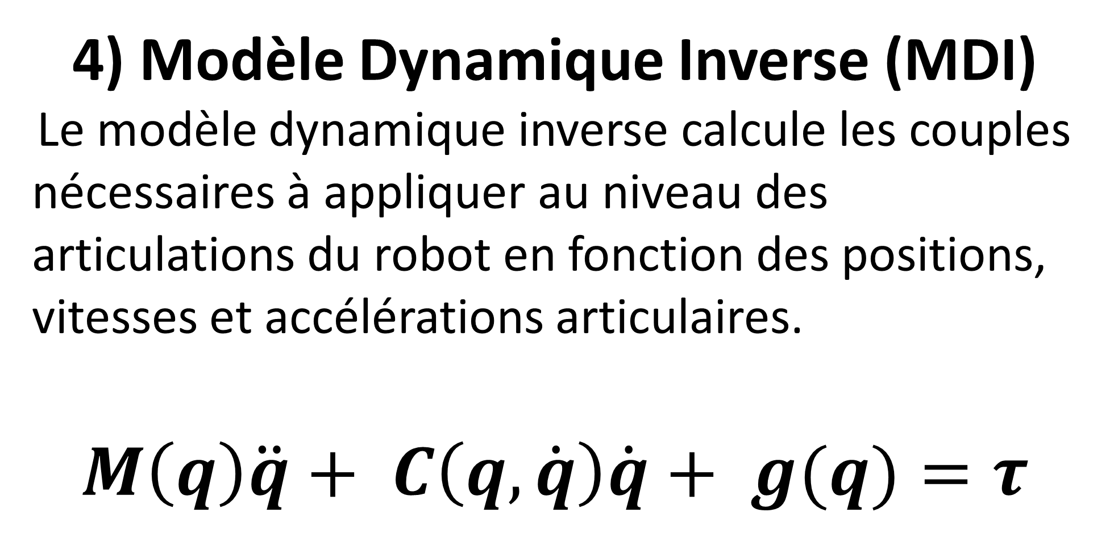
4) Modèle Dynamique Inverse (MDI)
Le modèle dynamique inverse calcule les couples nécessaires à appliquer au niveau des articulations du robot en fonction des positions, vitesses et accélérations articulaires.
$$M\left(q\right)\ddot{q}+ C\left(q,\dot{q}\right)\dot{q}+ g(q)=τ$$

Slide 13
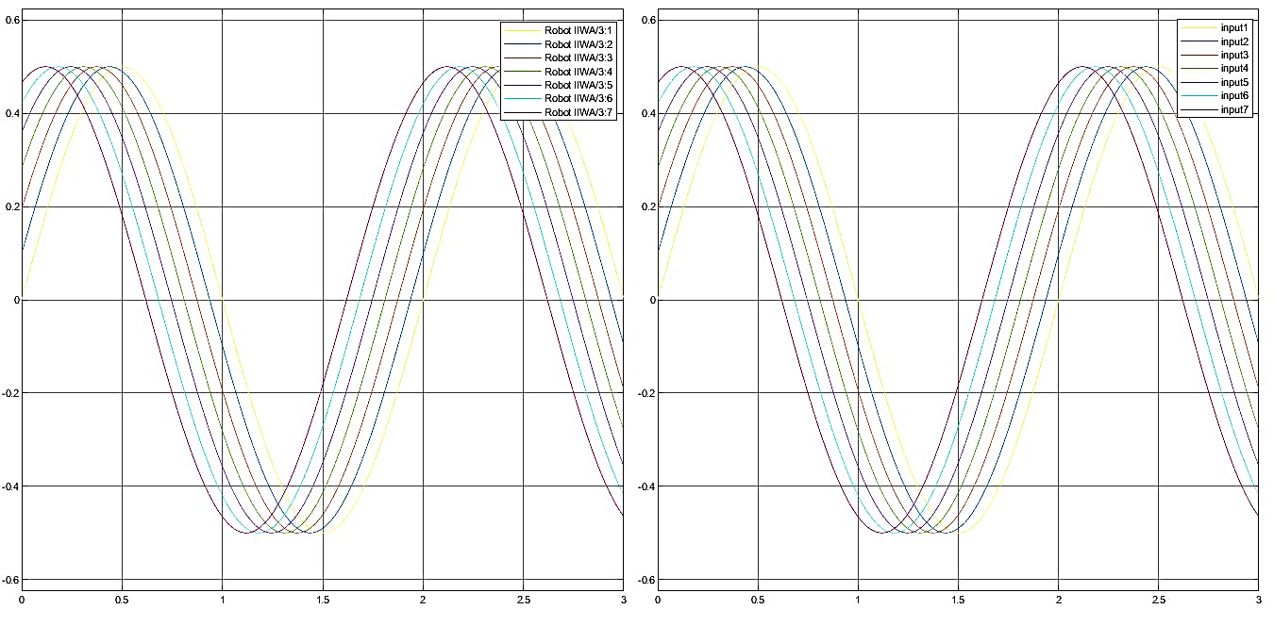
5) Validation du modèle dynamique direct (SimScape – CAO) par le modèle dynamique inverse :
Figure 2-1 : (à gauche) Signaux de sortie du modèle (SimScape-CAO) | (à droite) Signaux d’entrée

Slide 14
Commande du robot KUKA LBR IIWA 14

Slide 15
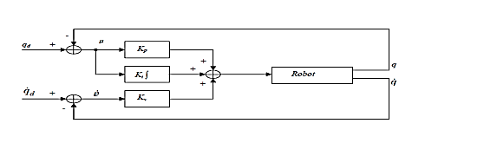
1) Commande PID (décentralisée)
Figure : schéma synoptique de la commande PID (décentralisée).

Slide 16
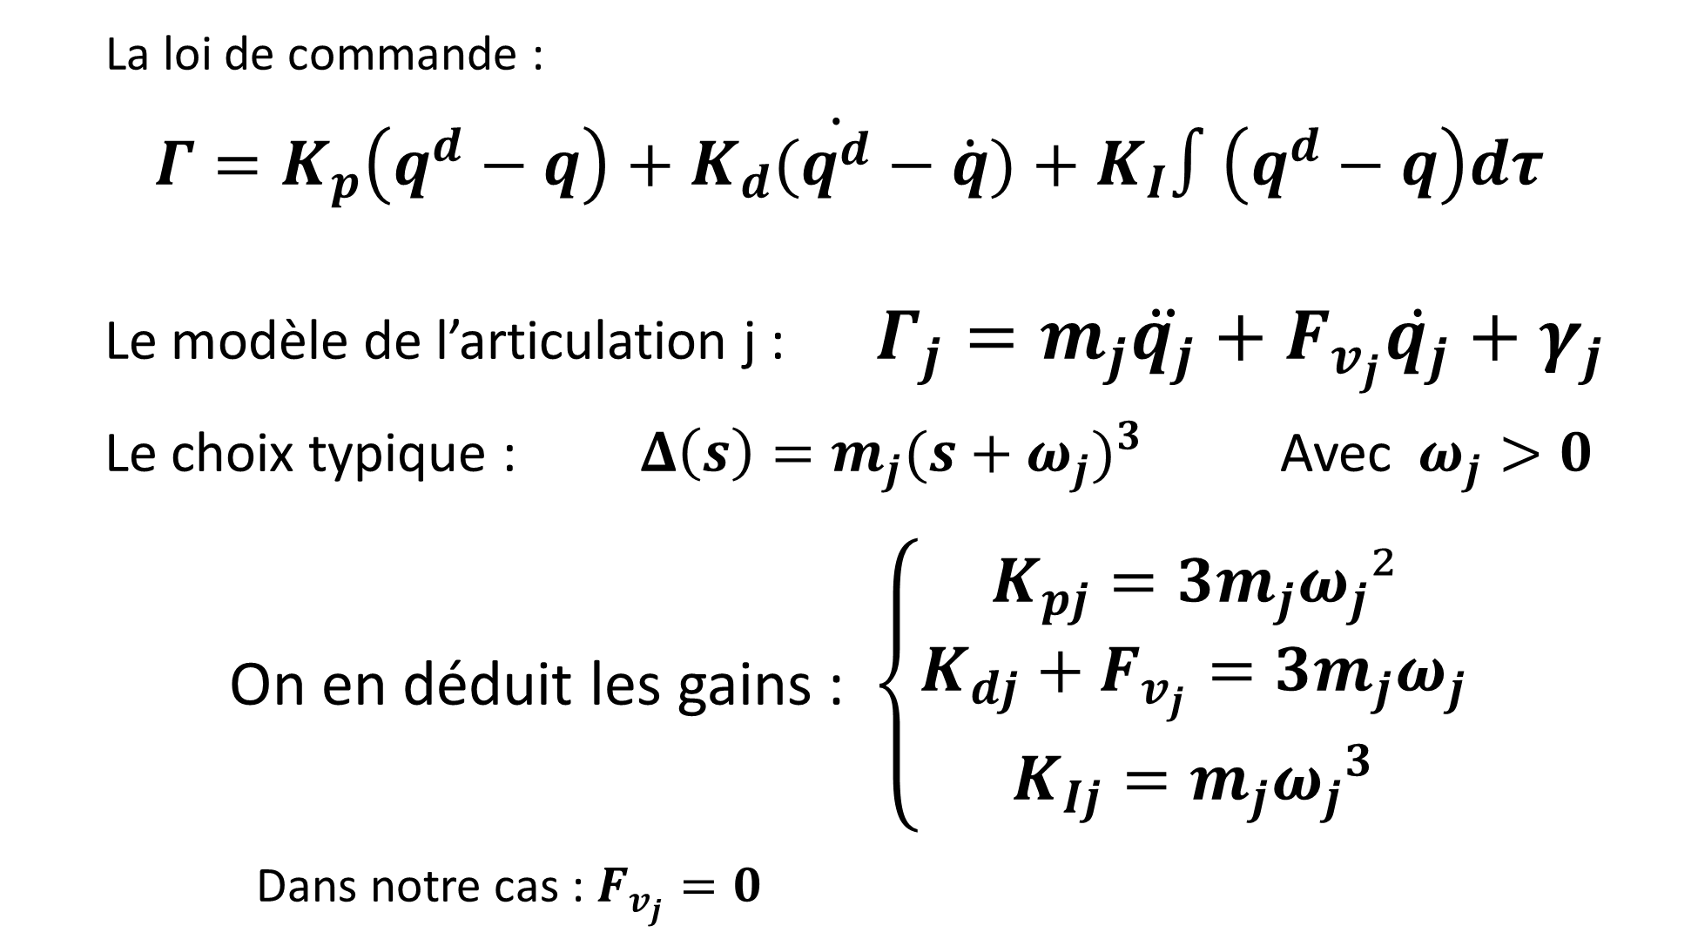
La loi de commande :
$$Γ=K_{p}\left(q^{d}−q\right)+K_{d}(\dot{q^{d}}−\dot{q})+K_{I}∫\left(q^{d}−q\right)dτ$$
Le modèle de l’articulation j : $Γ_{j}=m_{j}\ddot{q_{j}}+F_{v_{j}}\dot{q_{j}}+γ_{j}$
Le choix typique : $Δ\left(s\right)=m_{j}{(s+ω_{j})}^{3}$ Avec $ω_{j}>0$
On en déduit les gains : $\left\{\begin{aligned}K_{pj}=3m_{j}ω_{j}² \\ K_{ⅆj}+F_{v_{j}}=3m_{j}ω_{j} \\ K_{Ij}={m_{j}ω_{j}}^{3}\end{aligned}\right.$
Dans notre cas : $F_{v_{j}}=0$

Slide 17
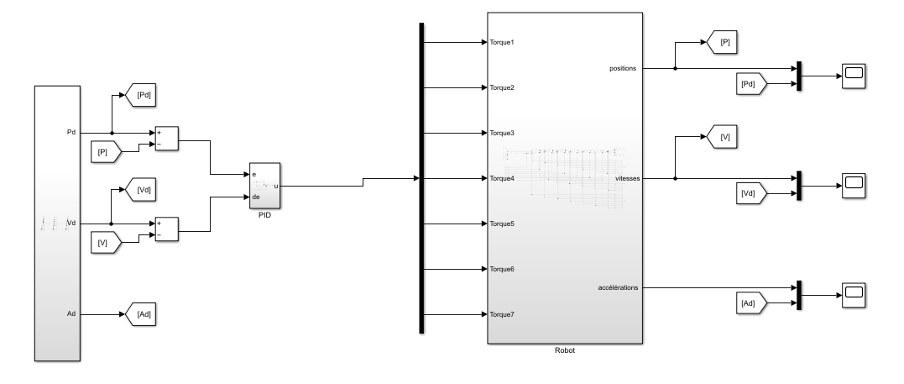
Figure 3-2 : Schéma Simulink de la commande PID (décentralisée).

Slide 18
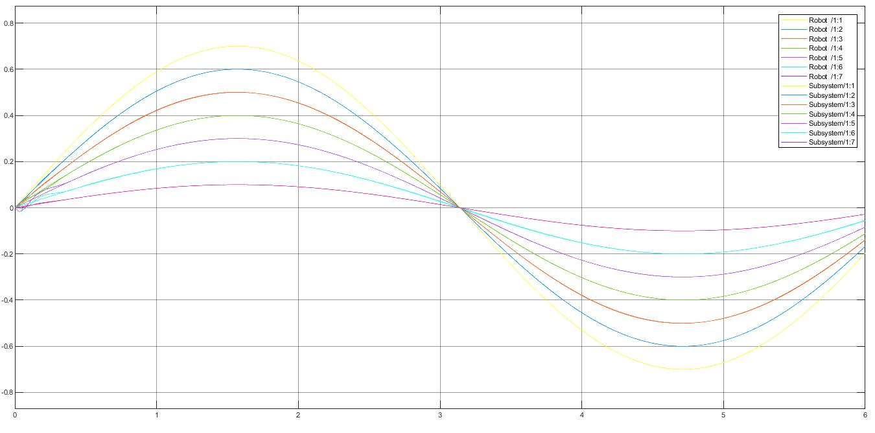
Application de la commande sur le robot
Figure 3-1 : Signaux des positions articulaires mesurées et désirées après l’application de la commande PID.

Slide 19
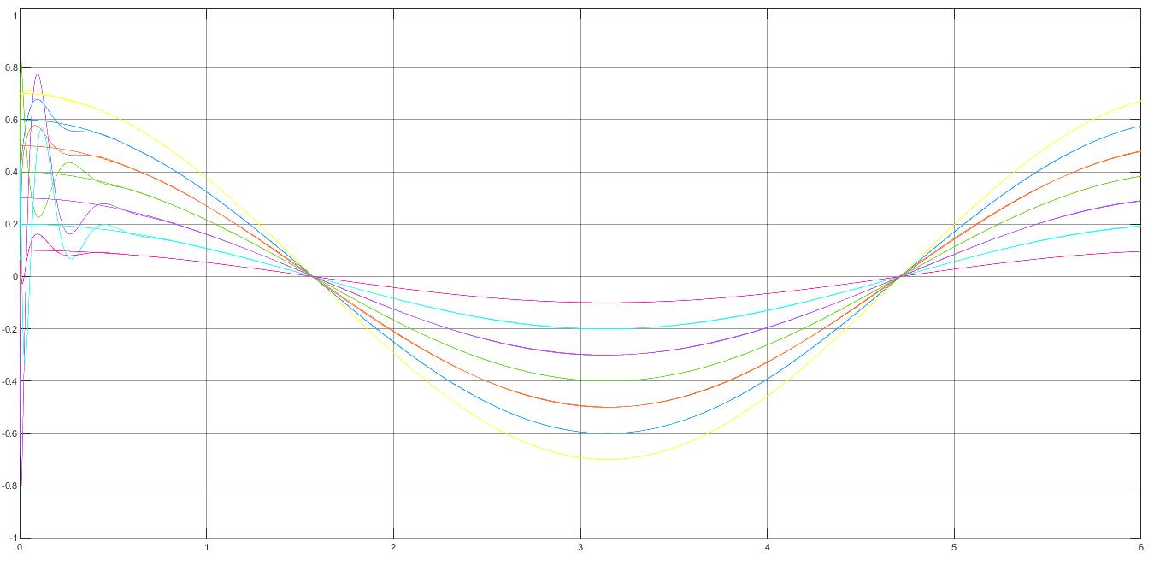
Figure 3-4 : Signaux des vitesses articulaires mesurées et désirées après l’application de la commande PID.

Slide 20
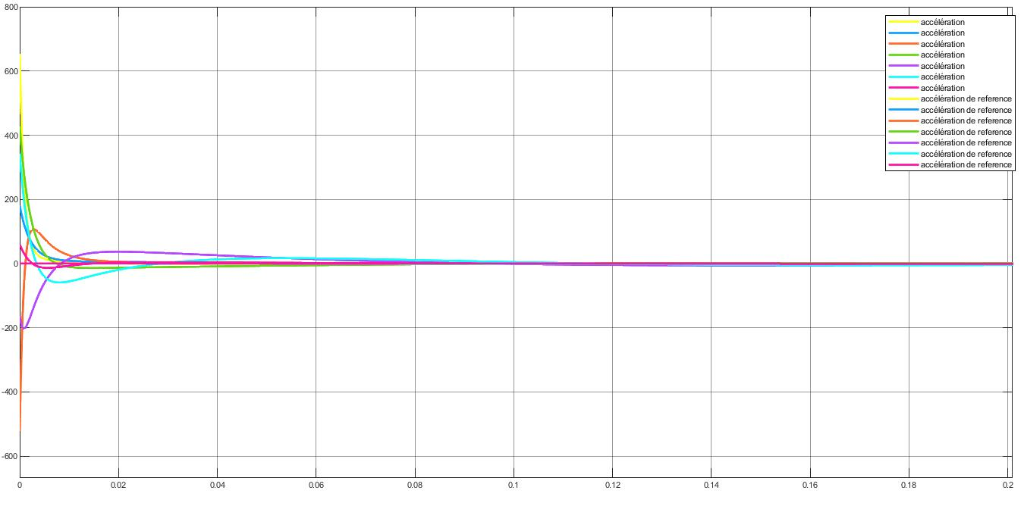
Figure 3-5 : Signaux des accélérations articulaires mesurées et désirées après l’application de la commande PID.

Slide 21
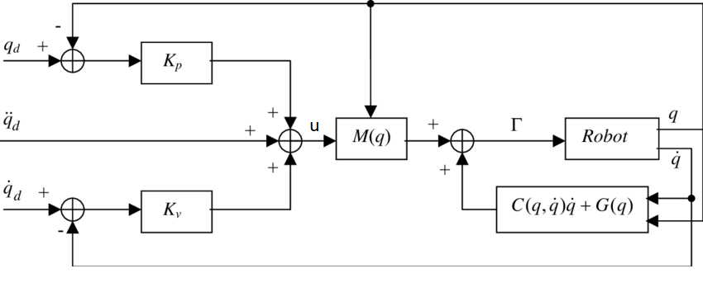
2) Commande CTC (à couple calculé)
Figure : Schéma synoptique de la commande à couple calculé de type PD.

Slide 22
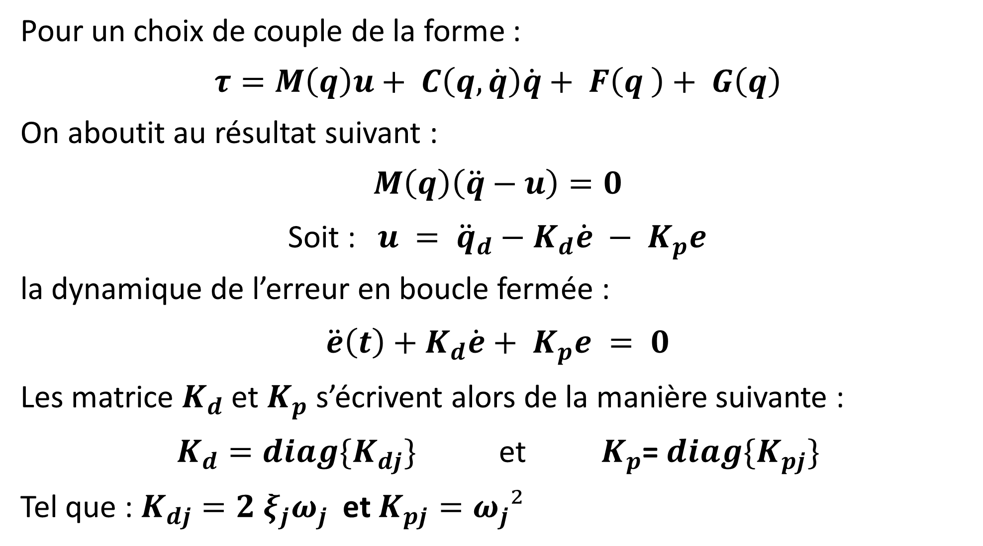
Pour un choix de couple de la forme :
$$τ=M\left(q\right)u+ C\left(q,\dot{q}\right)\dot{q}+ F\left(q \right)+ G\left(q\right)$$
On aboutit au résultat suivant :
$$M\left(q\right)\left(\ddot{q}−u\right)=0$$
Soit : $u = {\ddot{q}}_{d}−K_{d}\dot{e} − K_{p}e$
la dynamique de l’erreur en boucle fermée :
$$\ddot{e}\left(t\right)+K_{d}\dot{e}+ K_{p}e = 0$$
Les matrice $K_{d}$ et $K_{p}$ s’écrivent alors de la manière suivante :
$K_{d}=diag\{K_{dj}\}$ et ${ K}_{p}$=$diag\{K_{pj}\}$
Tel que : $K_{dj}=2 ξ_{j}ω_{j}$ et $K_{pj}=ω_{j}²$

Slide 23
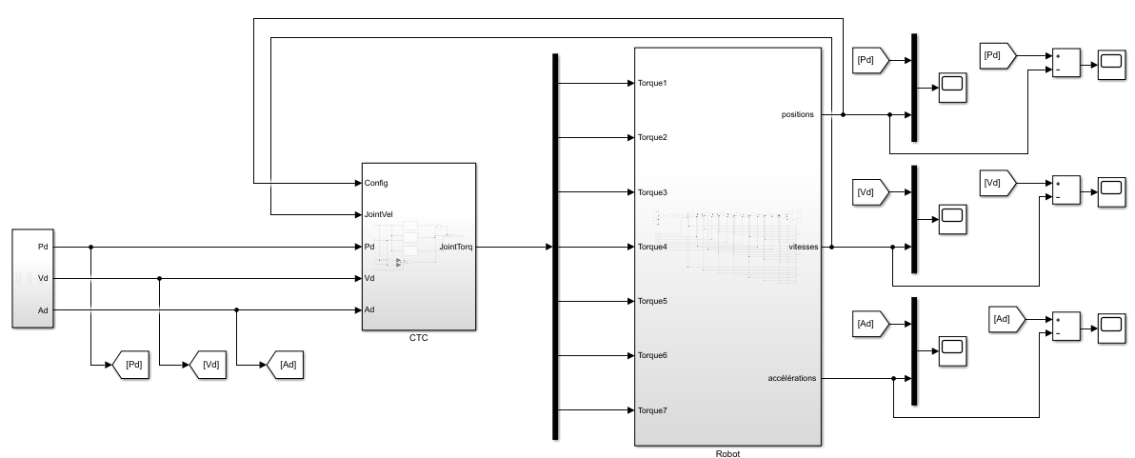
Figure : Schéma Simulink de la commande à couple calculé de type PD.

Slide 24
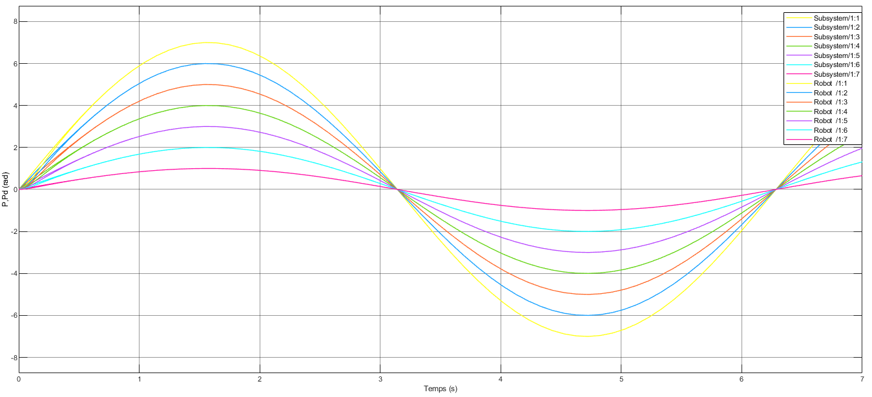
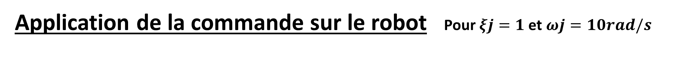
Application de la commande sur le robot Pour $ξj=1$ et $ωj=10rad/s$
Figure 3-6 : Signaux des positions articulaires mesurées et désirées après l’application de la commande CTC.

Slide 25
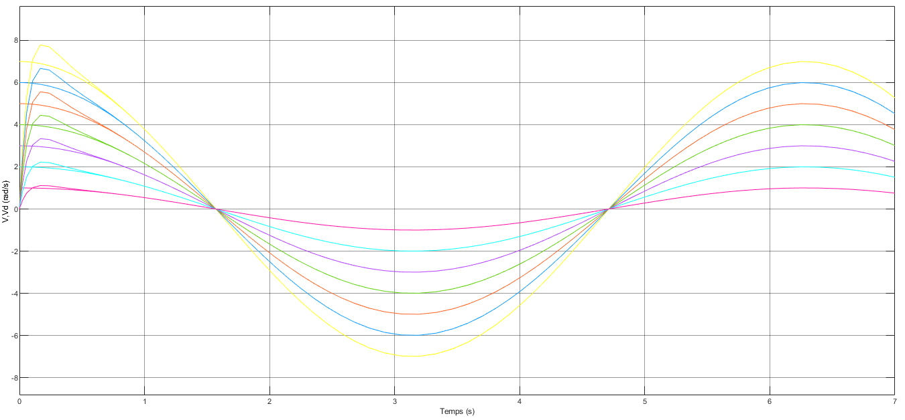
Figure 3-7 : Signaux des vitesses articulaires mesurées et désirées après l’application de la commande CTC.

Slide 26
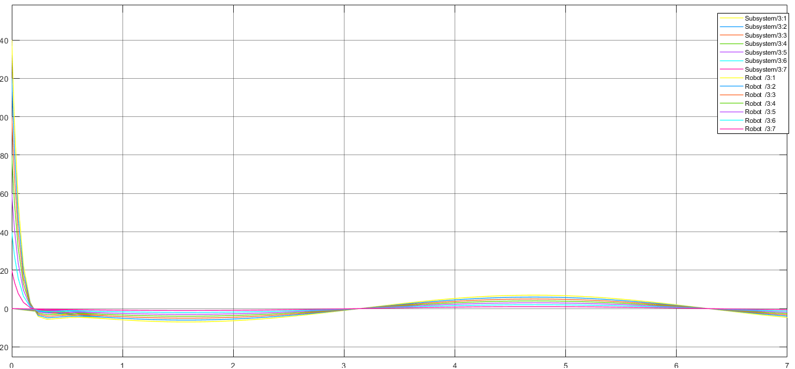
Figure 3-8 : Signaux des accélérations articulaires mesurées et désirées après l’application de la commande CTC.

Slide 27
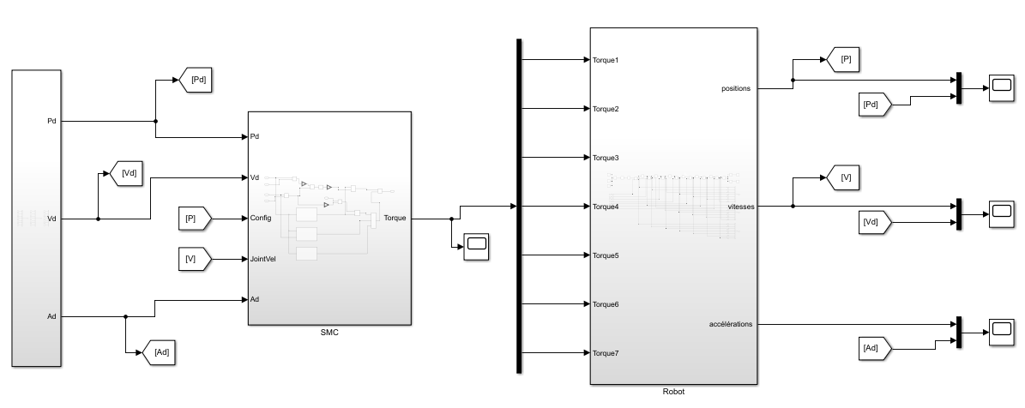
3) Commande par Mode Glissant
Figure 3-12 : Schéma Simulink de de la commande par mode glissant (SMC)

Slide 28
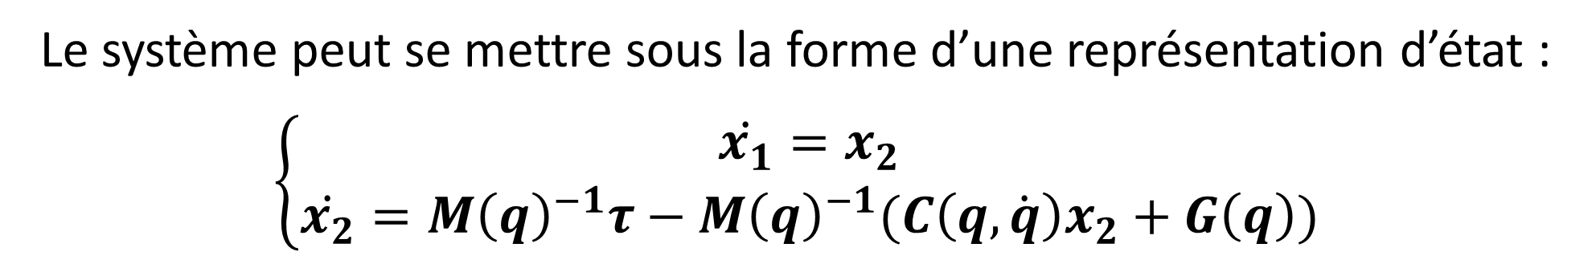
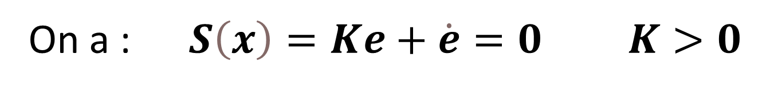
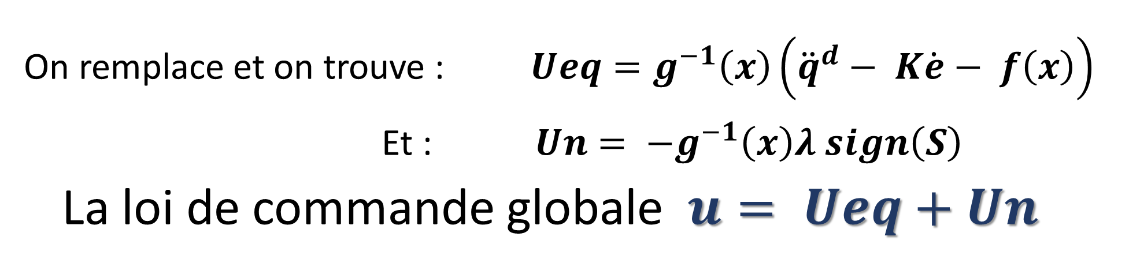
On a : $S\left(x\right)=Ke+\dot{e}=0 K>0$
Le système peut se mettre sous la forme d’une représentation d’état :
$$\left\{\begin{aligned}\dot{x_{1}}=x_{2} \\ \dot{x_{2}}={M\left(q\right)}^{−1}τ−{M\left(q\right)}^{−1}(C\left(q,\dot{q}\right)x_{2}+G\left(q\right))\end{aligned}\right.$$
La fonction candidate de Lyapunov choisie est : $V\left(s\right)=\frac{1}{2}S^{2}$
On remplace et on trouve : $Ueq=g^{−1}\left(x\right)\left({\ddot{q}}^{d}− K\dot{e}− f\left(x\right)\right)$
Et : $Un= −g^{−1}\left(x\right)λ sign\left(S\right)$
La loi de commande globale $u= Ueq+Un$

Slide 29
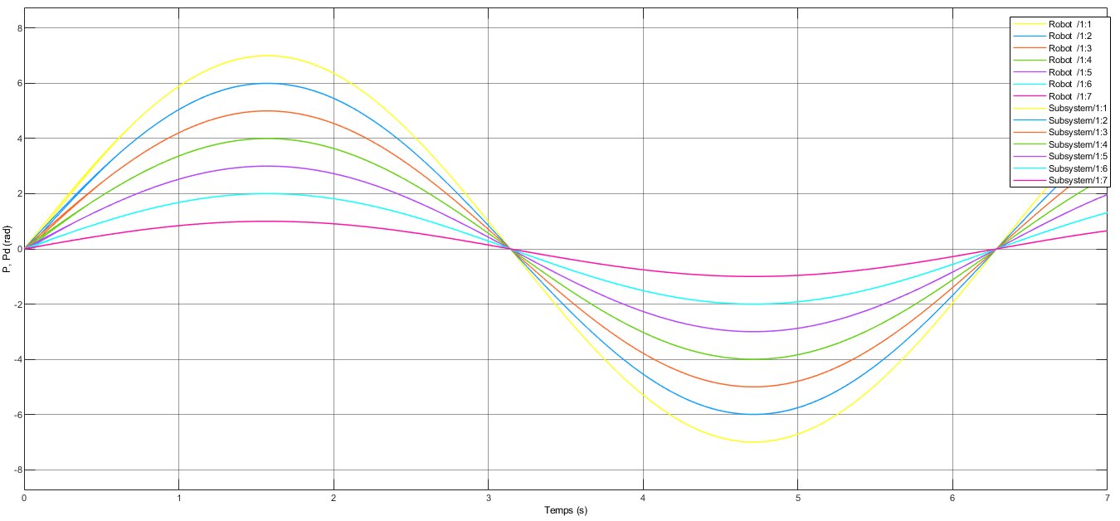

Application de la commande sur le robot
Pour un choix de $K=diag\left\{50\right\}$ et $λ=diag\{10\}$ , on obtient les résultats suivants :
Figure 3-9 : Signaux des positions articulaires mesurées et désirées après l’application de la commande SMC.

Slide 30
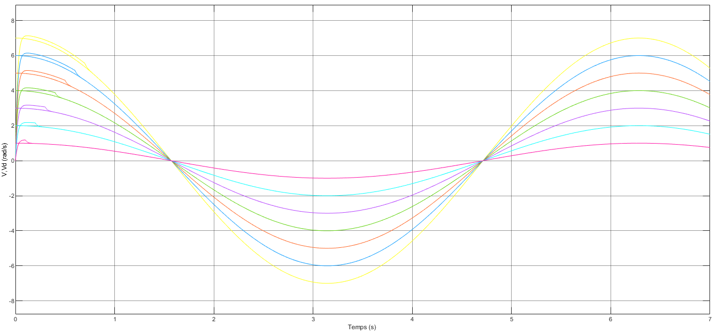
Figure 3-10 : Signaux des vitesses articulaires mesurées et désirées après l’application de la commande SMC.

Slide 31
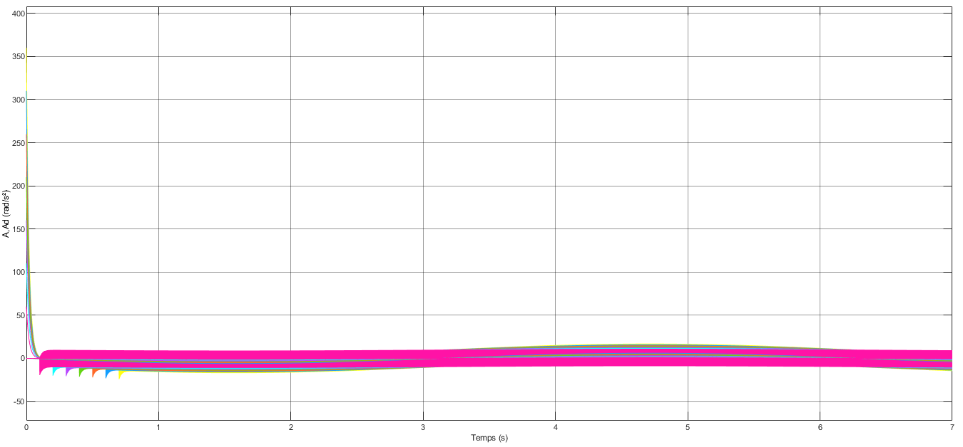
Figure 3-11 : Signaux des accélérations articulaires mesurées et désirées après l’application de la commande SMC.

Slide 32
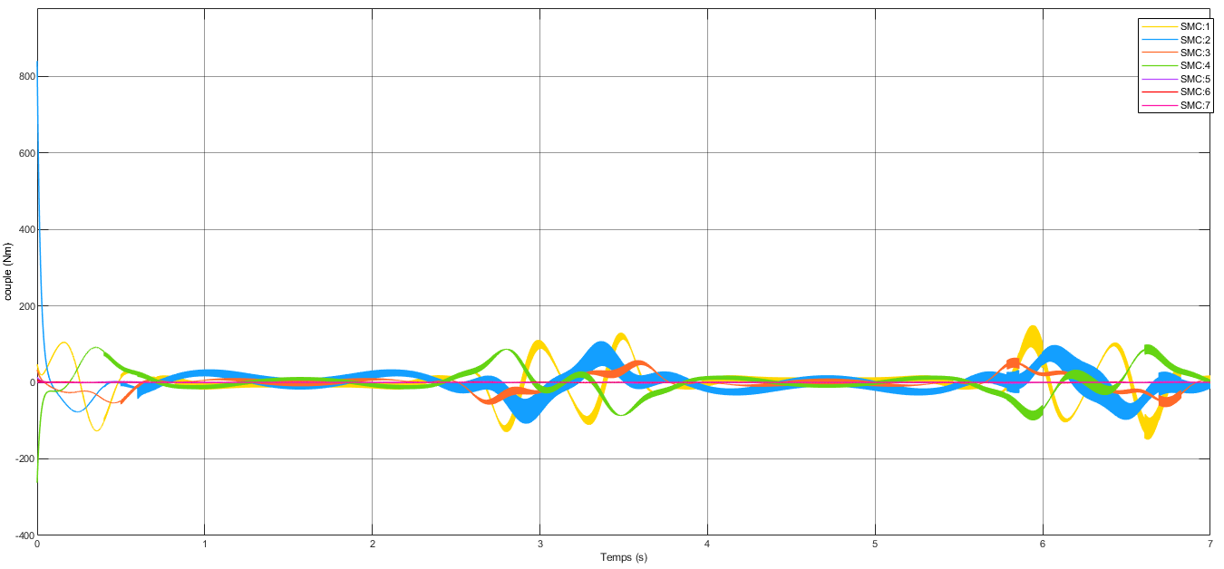
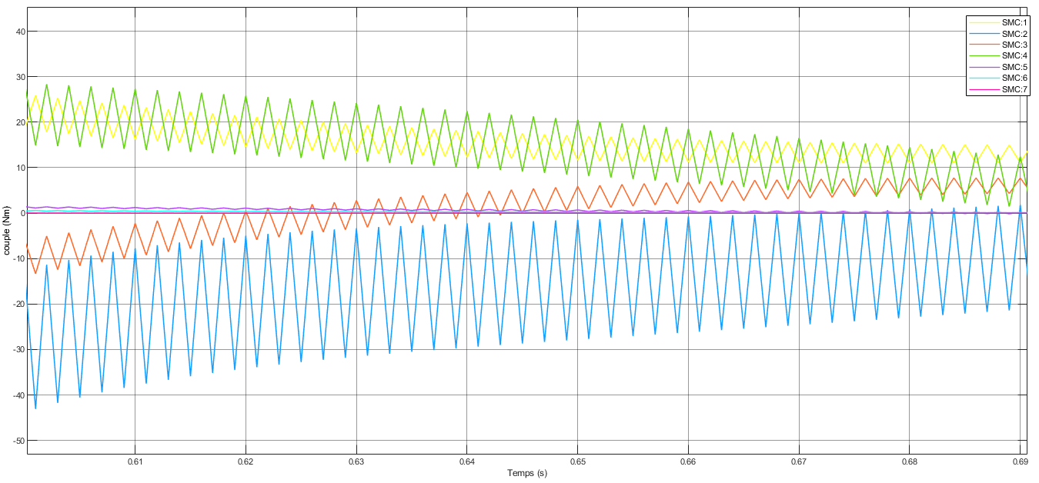
Le phénomène de réticence (chattering) :
Figure 3-12 : phénomène de réticence (chattering).

Slide 33
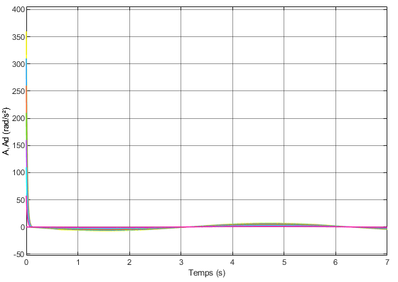
Pour y remédier, il suffit de remplacer la fonction signe par la fonction tanh.
Figure 3-14 : Signaux des accélérations articulaires mesurées et désirées après l’application de la commande SMC ( en remplaçant la fonction signe par tanh).

Slide 34
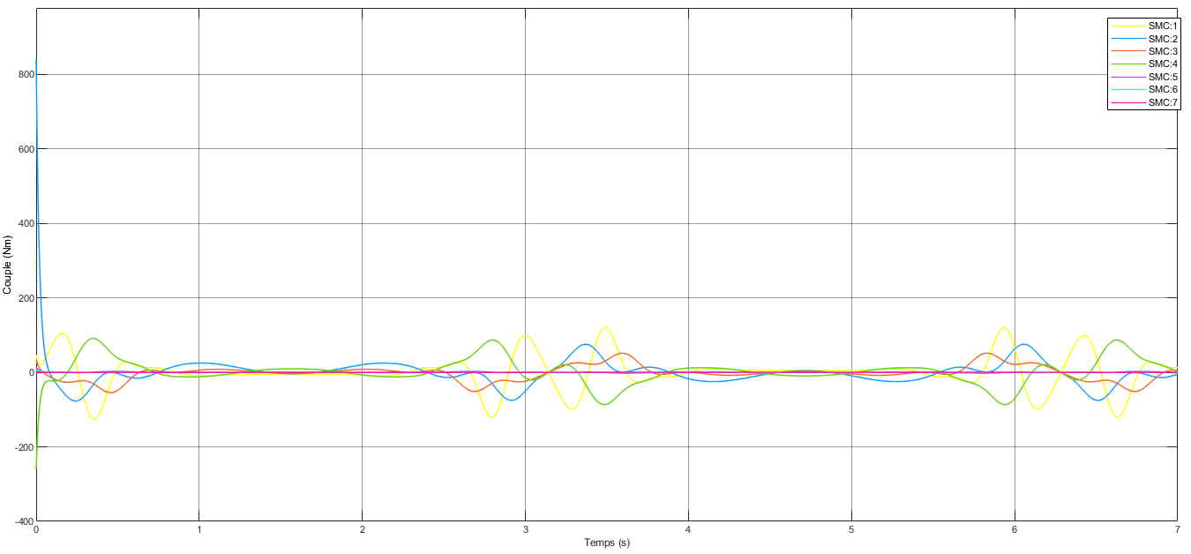
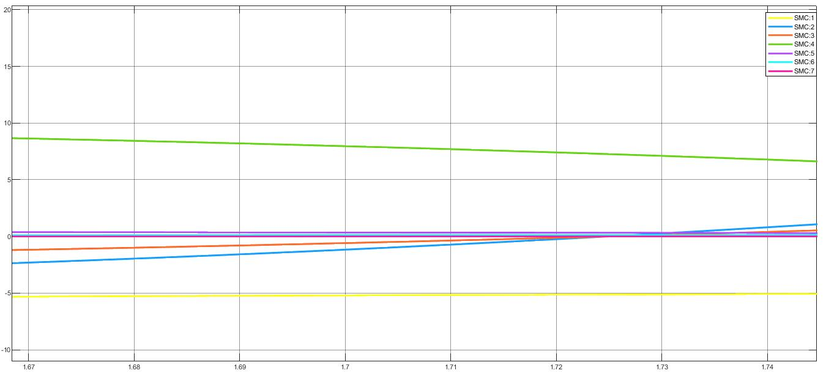
Figure 3-15 : Signaux de commande SMC (en remplaçant la fonction signe par tanh).

Slide 35
Génération de Trajectoire avec IIWA 14
Les quatre points désirés :
Points | X | Y | Z
1 | 0.2 | -0.5 | 0.4
2 | 0.2 | -0.5 | 0.8
3 | 0.2 | 0.5 | 0.8
4 | 0.2 | 0.5 | 0.4

Slide 36
Les solutions des articulations :
Q1 | Q2 | Q3 | Q4 | Q5
0 | -0.7372 | 0.9939 | -0.9939 | -1.0569
0 | 2.0632 | -1.0135 | -1.0135 | -2.0944
0 | -2.1726 | -1.0935 | -2.0480 | -2.2173
0 | -1.8091 | -1.2288 | 1.2288 | 1.8091
0 | -2.2587 | 2.9671 | -2.9671 | 1.1948
0 | 2.0944 | -0.8352 | 0.8352 | -0.8866
0 | -0.8112 | 2.3958 | 0.7458 | -2.5090

Slide 37
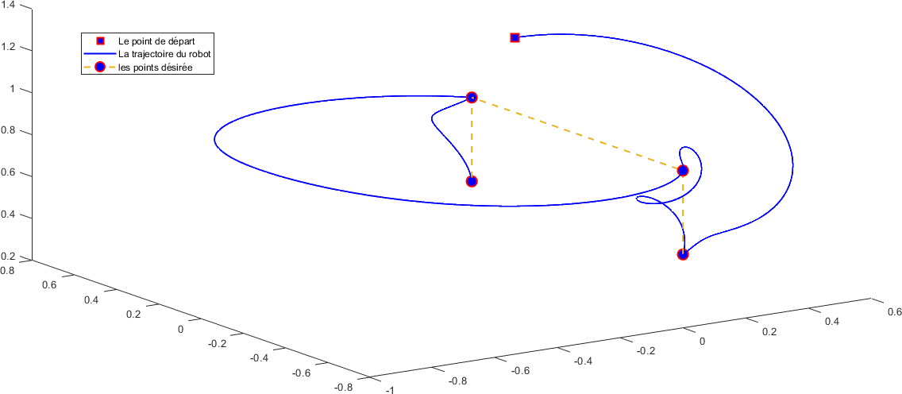
Trajectoire commandée avec la commande PID :
Figure 4-1 : trajectoire de l’effecteur du robot

Slide 38
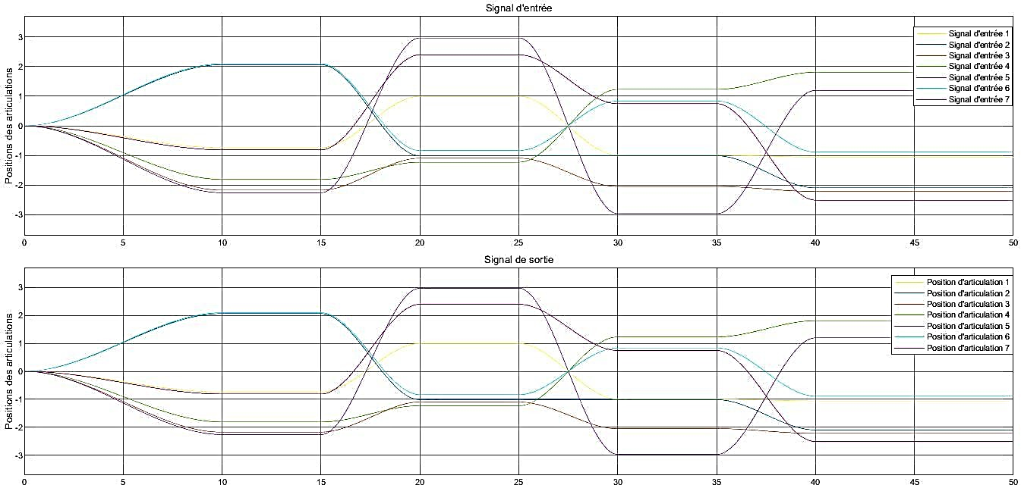
Figure 4-2 : Signal généré des trajectoires des positions et le signal de sortie des positions des articulations.

Slide 39
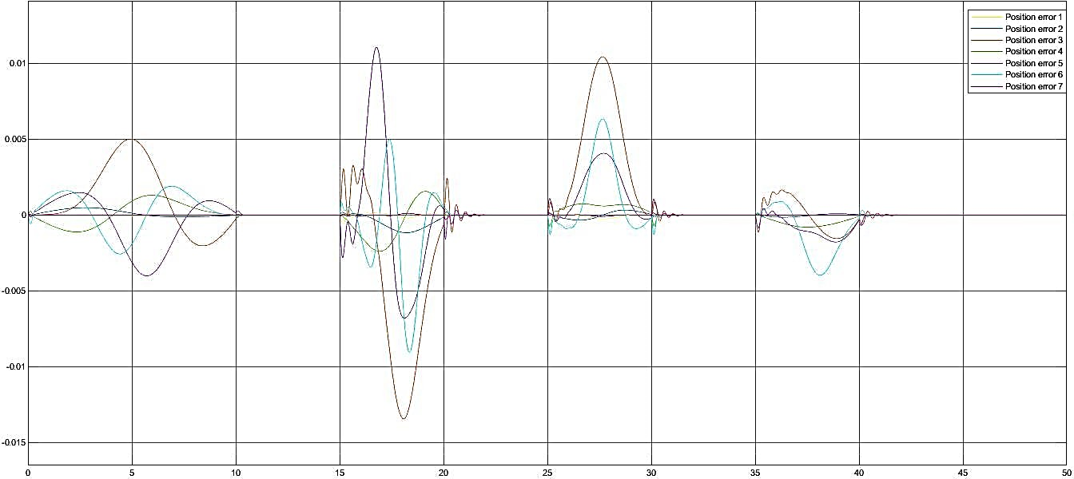
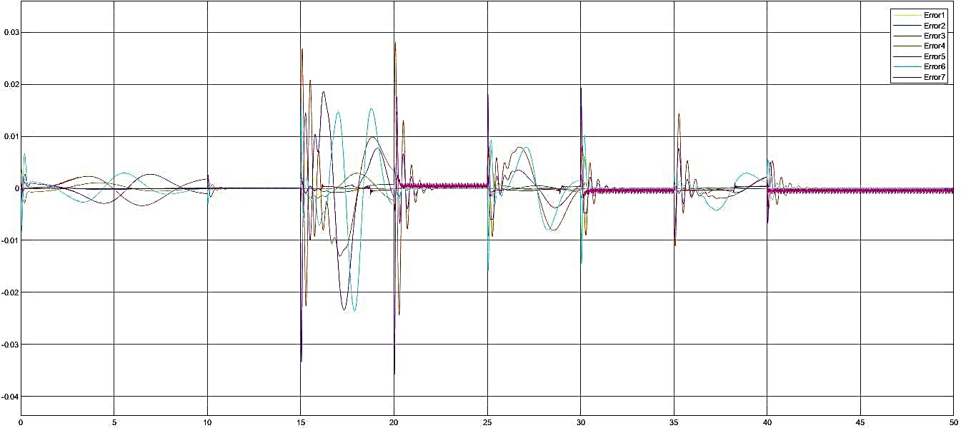
Figure 4-3 : Erreur des positions.
Figure 4-4 : Erreur des vitesses.

Slide 40
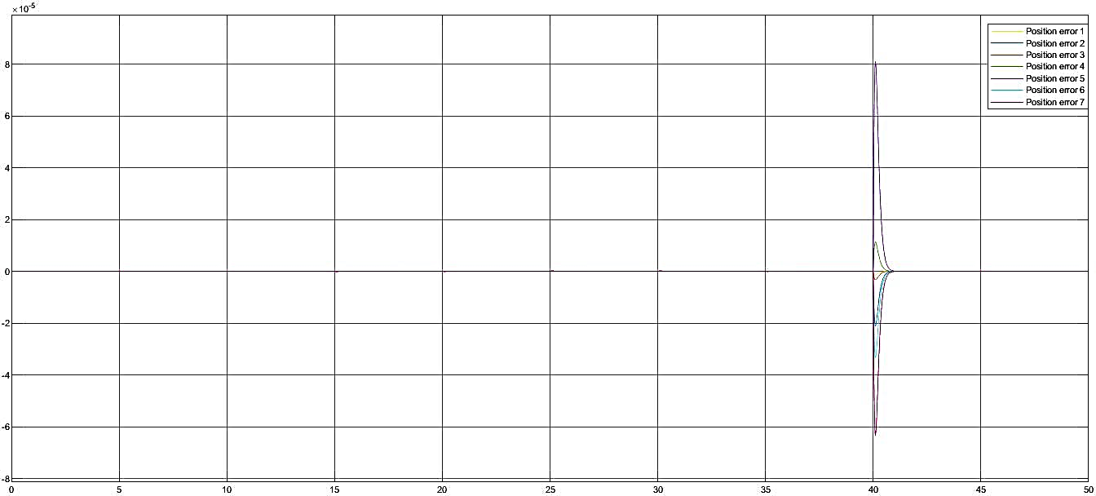
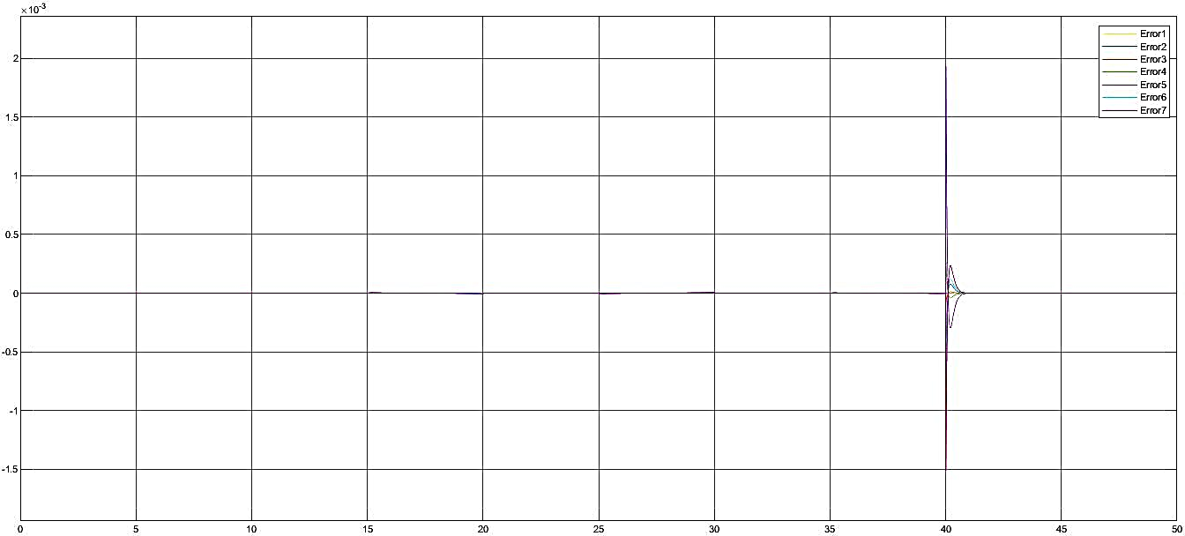
Trajectoire commandée avec la commande Par Couple Calculé :
Figure 4-5 : Erreur des positions.
Figure 4-6 : Erreur des vitesses.

Slide 41
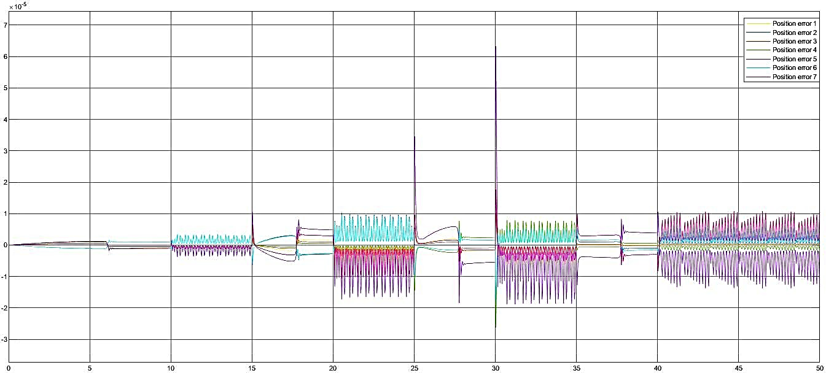
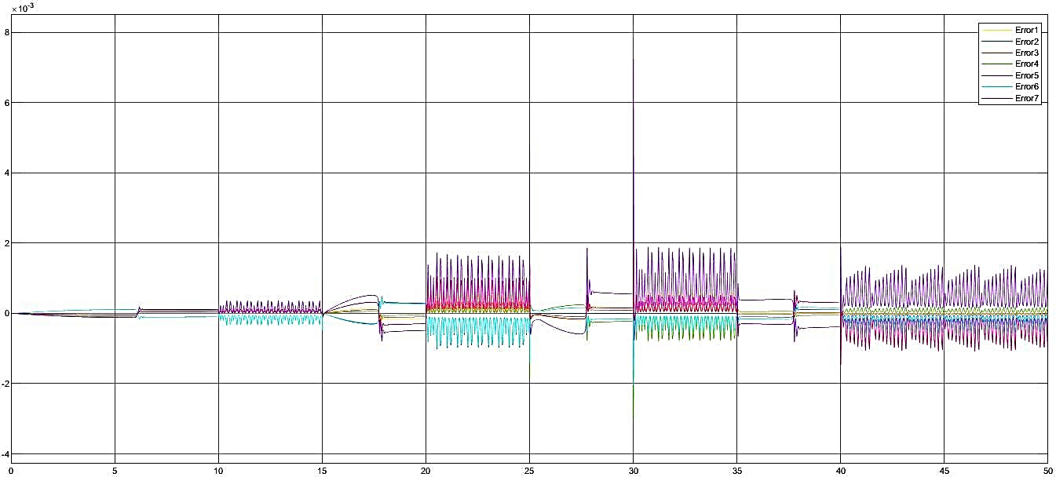
Trajectoire commandée avec la commande par mode glissant :
Figure 4-7 : Erreur des positions.
Figure 4-8 : Erreur des vitesses.

Slide 42
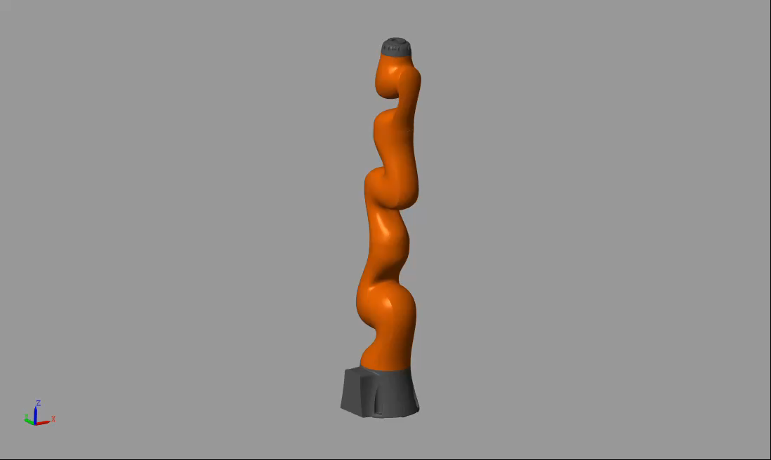

Slide 43
Conclusion
Bien qu’elles soient beaucoup plus performantes et efficaces en termes de performance et de suivi de la trajectoire que la commande PID dans le cas où le modèle exact du système est connu, les commandes à couple calculé et par mode glissant présentent un certain degré de complexité, notamment la puissance de calcul qui leur est nécessaire, rendant difficile leur mise en œuvre. C’est pourquoi, la commande PID étant plus beaucoup simple à implémenter et moins gourmande en puissance de calcul, est la plus répandue et utilisée dans l’industrie.

Slide 44
MERCI

